Slide 1
Dynamic R-CNN:
Towards High Quality Object
Detection via Dynamic Training
作者 : Hongkai Zhang1,2, Hong Chang1,2, Bingpeng Ma2,
Naiyan Wang3, and Xilin Chen1,2
報告日期:2021/3/4

Slide 2
Abstract
近年來致力於，提高兩階段object detectors性能的同時不會降低其速度
此篇論文指出：固定網路設置與動態訓練過程中不一致的問題
提出Dynamic R-CNN：根據訓練期間proposal的統計資訊自動調整標籤分配(IoU閾值)和回歸損失函數的shape(smoothL1 Loss的參數)
DLA(Dynamic Label Assignment)+DSL(Dynamic SmoothL1 Loss)此篇論文重點核心

Slide 3


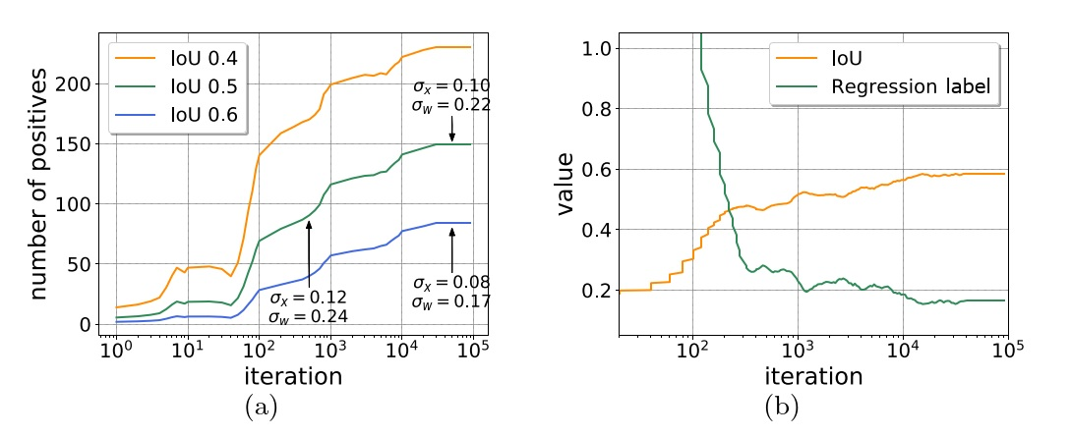

Introduction
目標檢測中，尚不清楚如何在分類訓練中為proposals分配正負樣本的標籤，因為它們之間的分隔可能不明確，這也就是label assignment問題
在proposal的選取中，隨著反覆運算次數增加，IOU大於不同閾值的proposal數目都在不斷增大，這時候再根據固定的IOU閾值來選取正樣本的話，很難保證選取到的proposal是高品質的，因此會根據比例來選取閾值

Slide 4
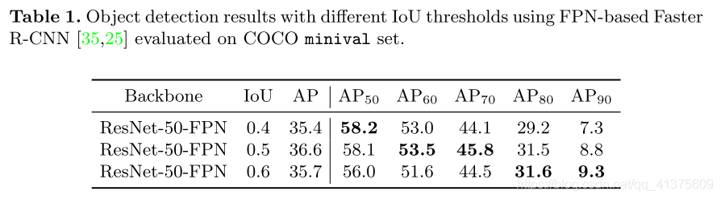
Introduction
最廣泛使用的策略是為提案和對應的地真值的IoU設置一個閾值。如表1所示，用一定的IoU閾值進行訓練，會導致分類器在其他IoU處的性能下降。

Slide 5

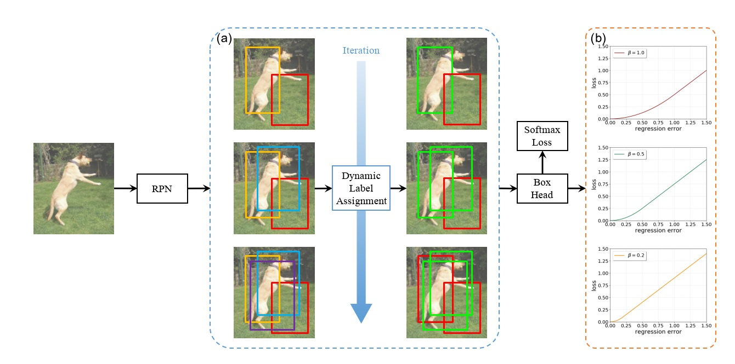
Dynamic R-CNN
目標檢測包含識別、定位兩大任務
為了得到高性能的目標檢測模型，論文基於這兩個分支進行改進
動態正負樣本分配和動態損失函數兩個模組，分別用於分類和回歸分支
Red : positive label、Green : negative label

Slide 6
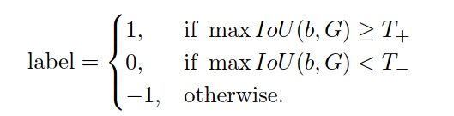
Proposal Classiﬁcation
在最初的Faster R-CNN中，通過使用預定義的IoU閾值將框的最高IoU與目標位置進行比較來分配標籤，分別是1 : positive sample、0 : negative sample、- 1 : 可以忽略的 sample，b:邊框、G:gt(ground truth)。
對於Faster R-CNN的第二階段，T+和T-默認設置為0.5。所以陽性和陰性的定義基本上是人為設置的。

Slide 7
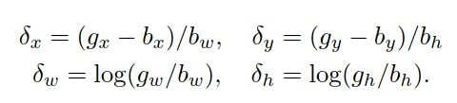
Bounding Box Regression
Bbox回歸主要用於計算正候選邊界框b到目標地面真相g
為了促進回歸標籤不變地縮放和定位，Lreg對由以下定義的集合Δ=（δx，δy，δw，δh）進行運算。

Slide 8
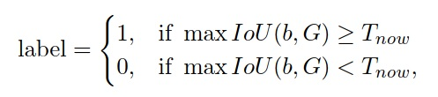
Method - Dynamic Label Assignment (DLA)
其中Tnow代表當前IoU閾值，考慮到訓練中的動態屬性，proposal的分佈是隨時間變化的。DLA會根據proposal的統計結果自動更新Tnow，以適應這種分佈變化。
作者先計算每批中的第KI大的IoU值，然後每C次反覆運算使用前者的平均值去更新Tnow（一次反覆運算會產生很多批次），以提高訓練的Robustness。
(註)魯棒性(Robustness) 亦稱健壯性、穩健性、強健性，是系統的健壯性，它是在異常和危險情況下系統生存的關鍵，指系統在一定參數的變動下，維持某些性能的特性。

Slide 9
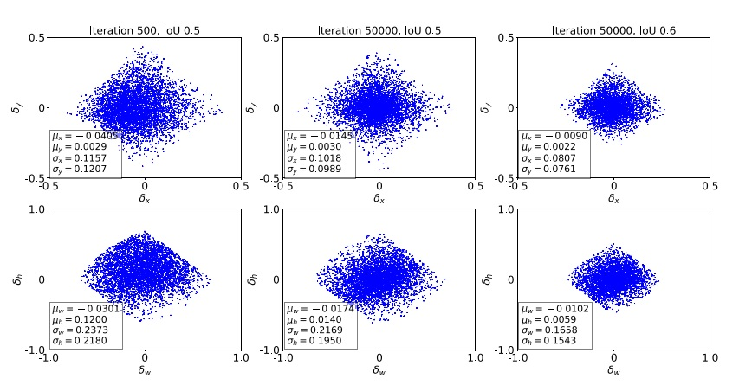
Method - Dynamic SmoothL1 Loss (DSL)
作者發現，在訓練過程中，回歸目標的分佈是變化的
由於均值和方差均減小，預測的偏移也會減小即損失值減小，而此時正樣本的比例是在不斷變大的，即相對減小了高品質的正樣本在訓練過程中的貢獻

Slide 10
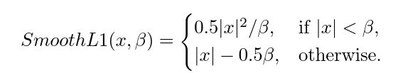
Method - Dynamic SmoothL1 Loss (DSL)
在傳統的smooth L1 loss上增加一個參數，變成soft Smooth L1，beta=1.0時，就是標準的SmoothL1 Loss
上式中，x代表回歸誤差， beta是一個超參數，用於控制在哪個範圍內應使用更soft的損失函數（如L1損失）而不是原始的L2損失
考慮到訓練的魯棒性，默認設置為1.0，即標準SmoothL1 Loss ，以防止由於早期訓練網路不良而導致的爆炸損失。 接下來詳細解釋一下 beta對於訓練梯度的影響。

Slide 11
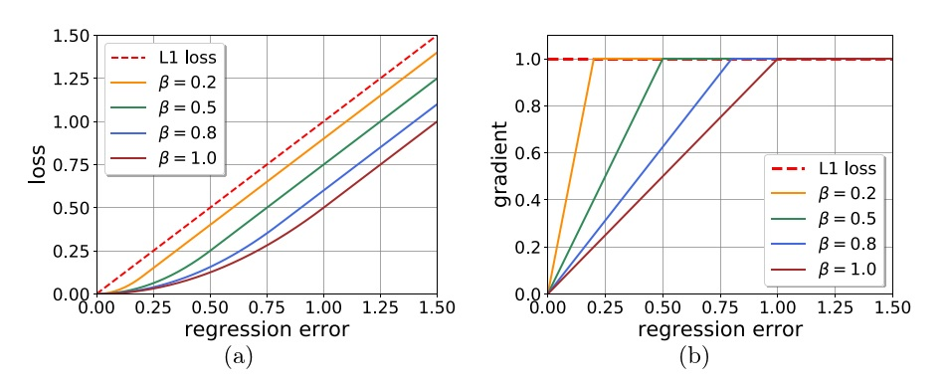
Method - Dynamic SmoothL1 Loss (DSL)
beta對於訓練梯度的影響
紫色線的beta=1，1.00值前面是L1loss、後面是L2loss

Slide 12
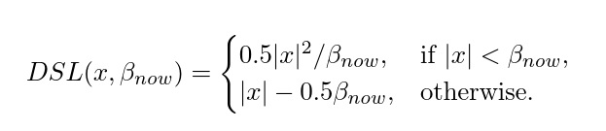
Method - Dynamic SmoothL1 Loss (DSL)
選擇中位數代替分類中的均值
由於需要對proposals的分佈變化進行調整並調整回歸損失函數，以補償高品質的樣本。 因此，提了用DSL來更改損失函數的shape，以逐漸關注高品質樣本，如圖所示。
類似於DLA，DSL將根據回歸誤差的統計資訊來更改beta_now的值，該統計資訊可反映定位精度

Slide 13
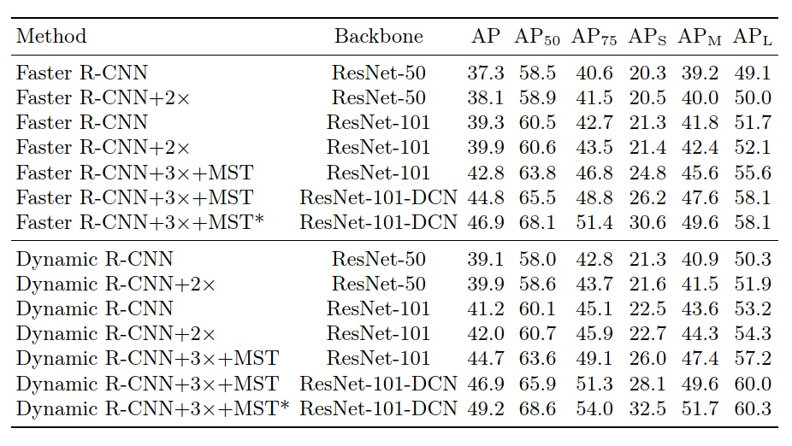
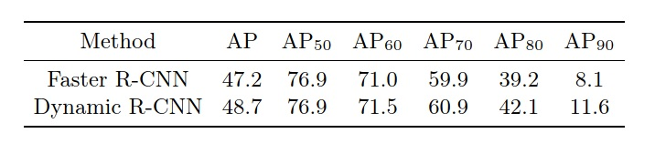
Experiment
Faster R-CNN vs Dynamic R-CNN
PASCAL VOC dataset
COCO 2017 train set

Slide 14
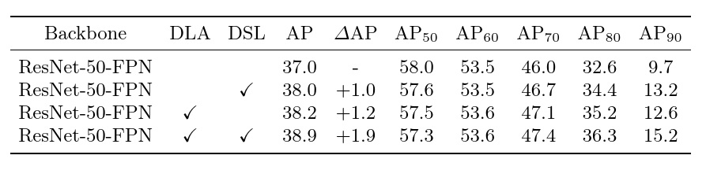
Ablation Experiment
DLA vs DSL

Slide 15
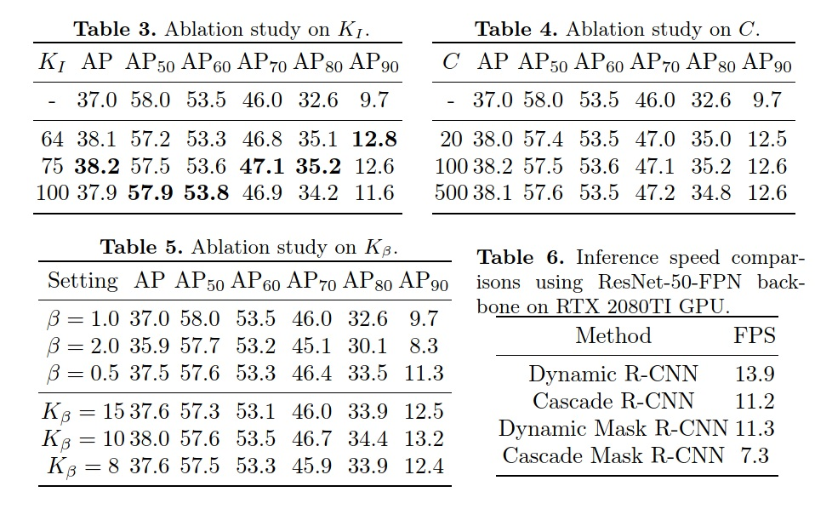
Ablation Experiment – eﬀect of hyperparameters

Slide 16
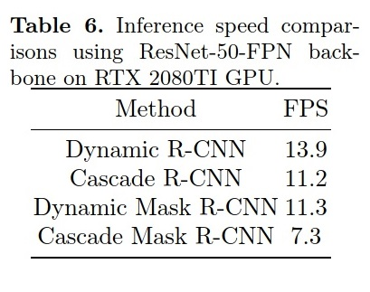
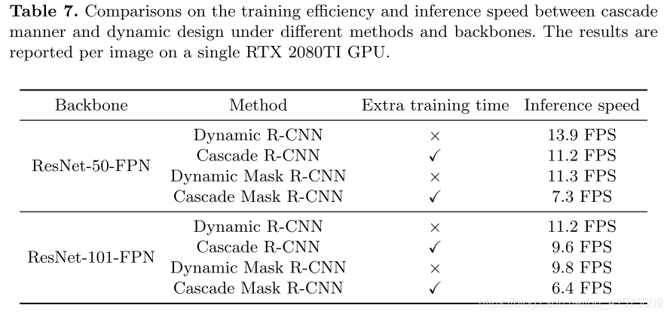
Speed comparisons

Slide 17
Conclusion
論文以實驗結果引入，得出在訓練目標檢測模型的過程中應隨著樣本的分佈變化而動態設置分類器和回歸器的結論。
借鑒Cascade RCNN中動態訓練的設置，論文提出DLA在訓練過程中動態改變交並比閾值以提高獲取樣本的品質。
接著，透過DLA、DSL的思路，通過修改SmoothL1的參數動態調整回歸器的形式，得到Dynamic R-CNN 。

Slide 18
參考來源
https://github.com/hkzhang95/DynamicRCNN.
https://blog.csdn.net/weixin_42096202/article/details/107569230

